Slide 1
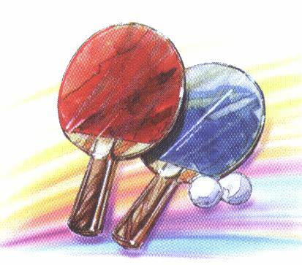
Jahresrückblick 2018/19 Abteilung Tischtennis Georg Buchner
Überblick:
Aktive Mitglieder der Tischtennisabteilung
Mannschaftsmeldungen des TUS Kienberg mit Saisonergebnisse
Vereinsmeisterschaften
Turnierteilnahmen im Bezirk Oberbayern Ost
Vorausschau in die Saison 2018/2019
1

Slide 2
Jahresrückblick 2018/19 Abteilung Tischtennis Georg Buchner
Aktive Mitglieder der Tischtennisabteilung mit Spielberechtigung:
Erwachsene: 18 (im Alter von 18 bis 77 Jahre)
Jugendliche: 11 (im Alter von 10 bis 17 Jahre)
Gesamt aktive Mitglieder mit Spielberechtigung: 29
Weitere aktive Mitglieder:
1 Erwachsene im Trainingsbetrieb
6 Jugendliche (im Alter von 7 bis 12 Jahre) Trainingsbetrieb!
Gesamt Mitglieder Aktiv: 36
2

Slide 3
Tischtennis TUS Kienberg Mitglieder Entwicklung

Slide 4
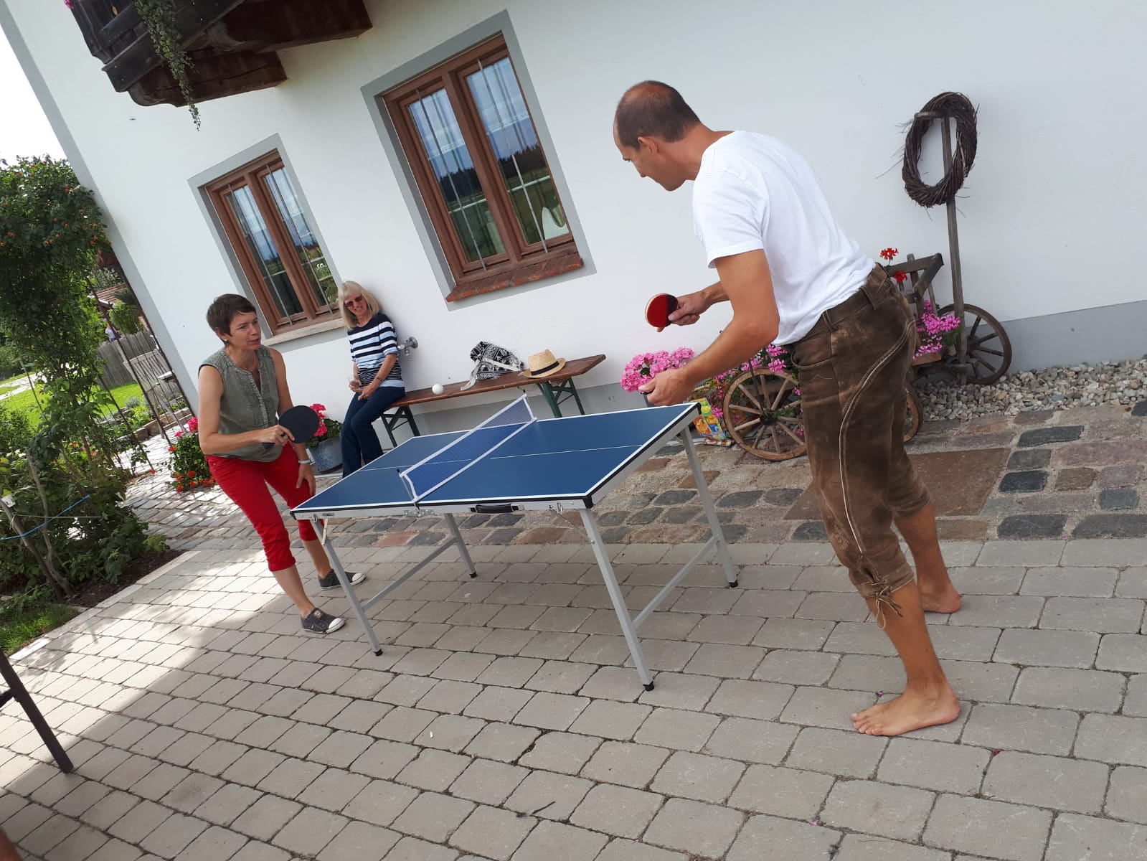
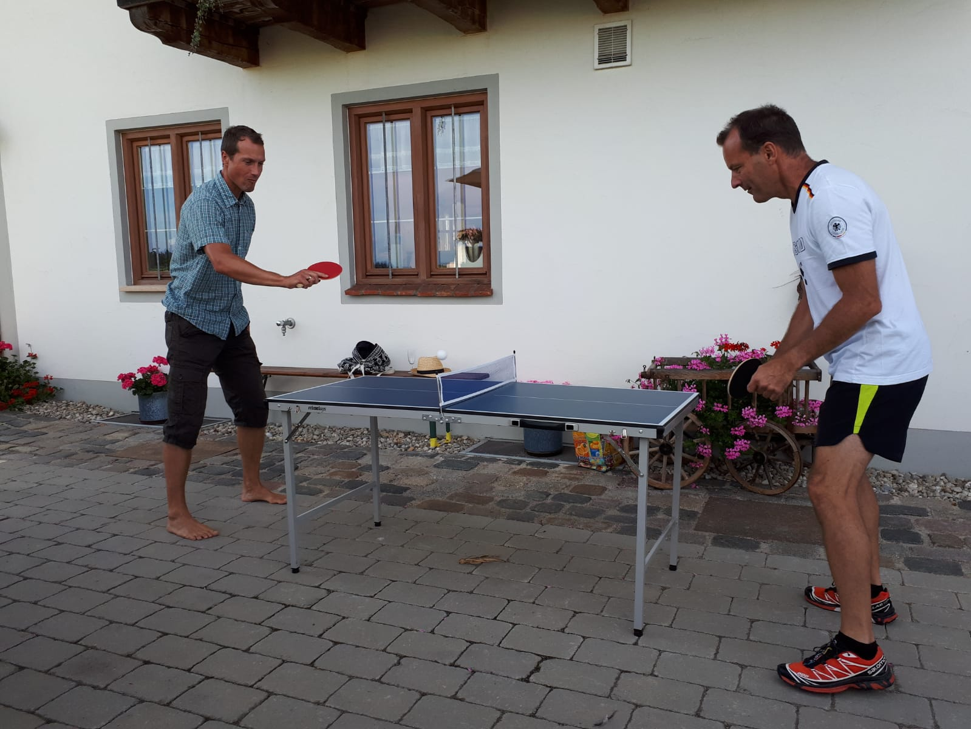
Jahresrückblick 2018/19 Abteilung Tischtennis
Miditurnier zum Saisonstart
4

Slide 5
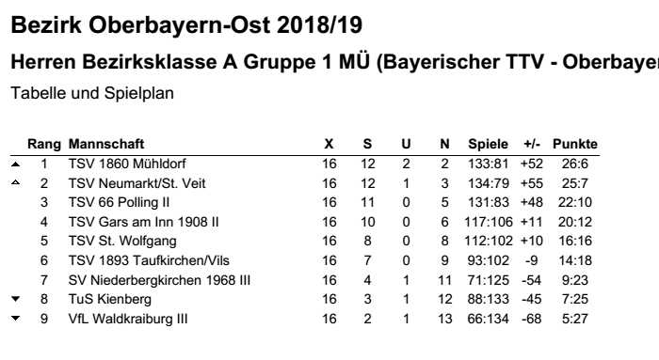
Jahresrückblick 2018/19 Abteilung Tischtennis Georg Buchner
5

Slide 6
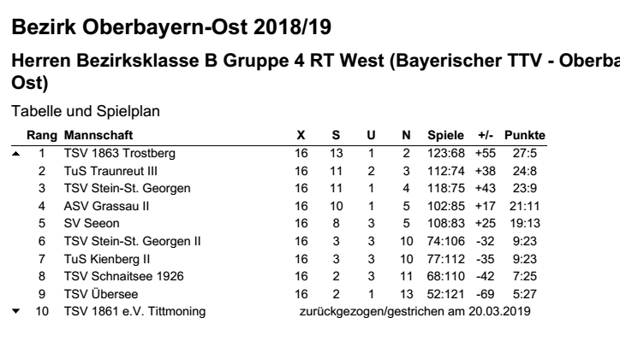
Jahresrückblick 2018/19 Abteilung Tischtennis Georg Buchner
6

Slide 7
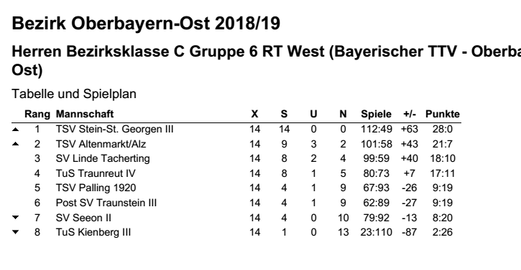
Jahresrückblick 2018/19 Abteilung Tischtennis Georg Buchner
7

Slide 8
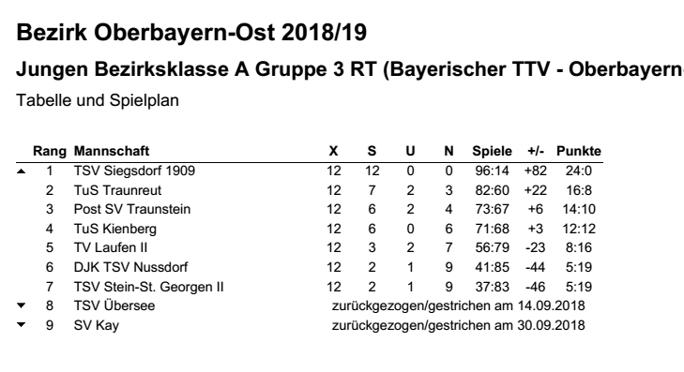
Jahresrückblick 2018/19 Abteilung Tischtennis Georg Buchner
8

Slide 9
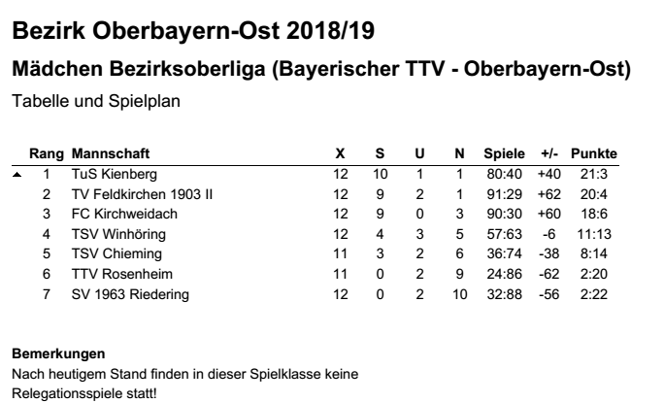
Jahresrückblick 2018/19 Abteilung Tischtennis Georg Buchner
9

Slide 10
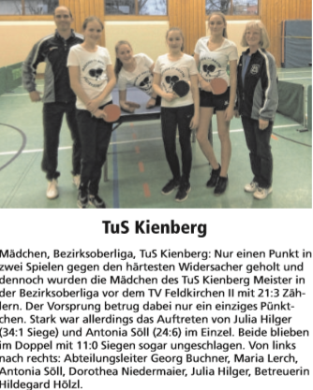
Jahresrückblick 2018/19 Abteilung Tischtennis Georg Buchner
10

Slide 11
Mannschaftspokalteilnahme 2018/19
Bezirkspokal der Bezirksklassen:
1. Runde:
TUS 1 – TUS Traunreut 2: 0 - 4
Altenmarkt – TUS 2: 4 - 0

Slide 12
Ewige Pflichtspielrangliste bis 2019 des TUS Kienberg Spieler/Spielerinnen mit mehr als 200 Spiele
Spieler/ Spielerin: Gesamt: 2018/19
1. Franz Schrenk 827 Spiele 6
2. Martin Hölzl 808 Spiele 14 E
3. Christian Richter 597 Spiele 13
4. Gregor Steinberger 474 Spiele 17
5. Lothar Richter 474 Spiele 0
6. Karl Wastlschmid 471 Spiele 0
7. Ludwig Buchner 467 Spiele 12
8. Josef Goth ca. 400 Spiele 0
9. Rüdiger Erl 400 Spiele 16 E
10. Georg Buchner 345 Spiele 15
11. Josef Söll 321 Spiele 10
12. Klaus Günthör 275 Spiele 25
13. Hildegard Hölzl 268 Spiele 5
14. Christian Gruber 249 Spiele 0
15. Sigi Mair 247 Spiele 0
16. Günter Gauda 233 Spiele 19
17. Karin Pflock 202 Spiele 5

Slide 13
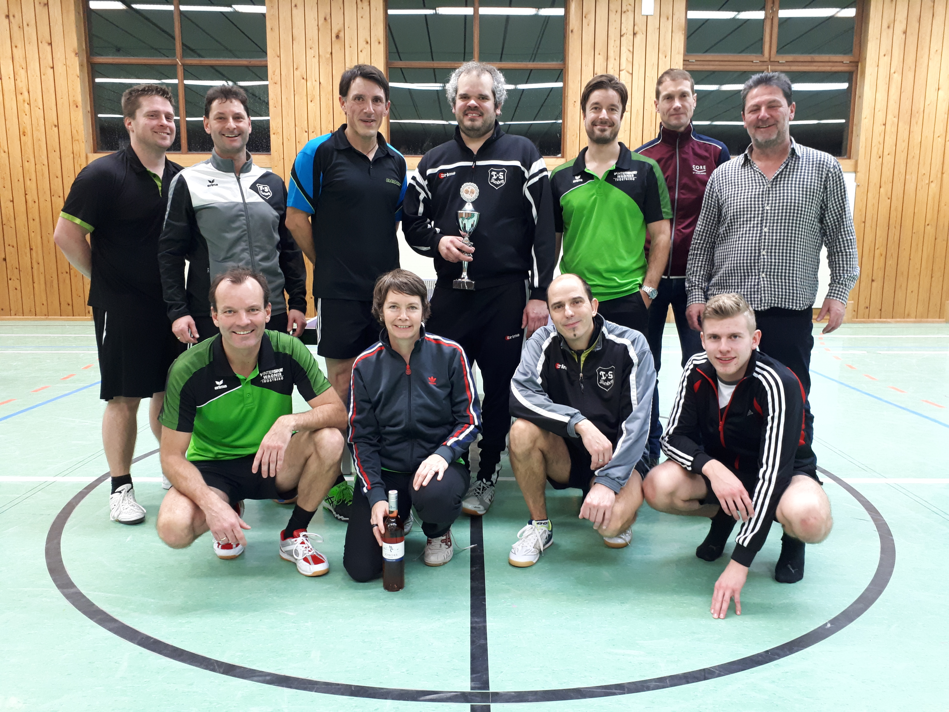
Vereinsmeister 2018/19 am 05.01.2019 Erwachsene(11 Teilnehmer) Sieger: Gregor Steinberger

Slide 14
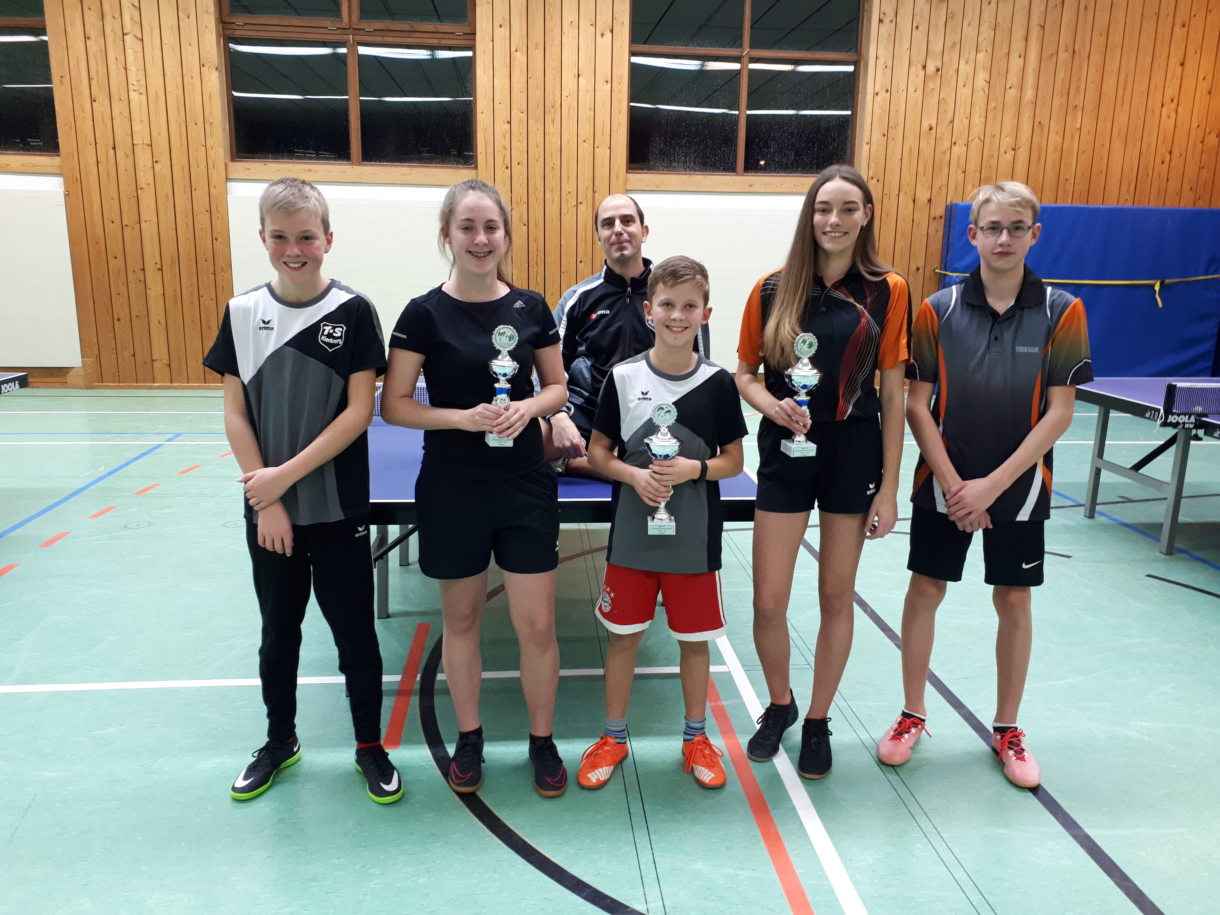
Vereinsmeister 2018/19 am 05.01.2019 Jugend (8 Teilnehmer) Johannes Söll vor Julia Hilger und Antonia Söll

Slide 15
Bezirkseinzelmeisterschaft in Trostberg am 21.10.2018
Schüler B:
7. Platz im Einzel für Johannes Söll
2. Platz im Doppel für Johannes Söll

Slide 16
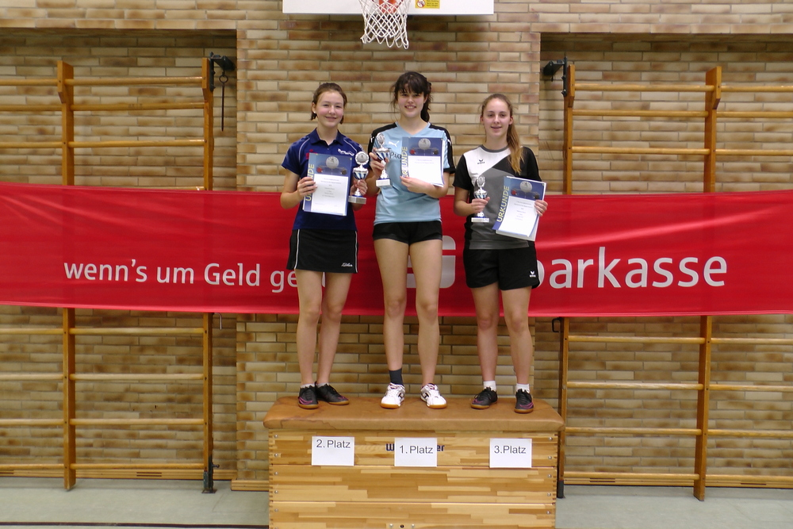
1. Bezirksranglistenturnier am 03.02.2019 in Rosenheim: 3. Platz für Antonia Söll (Mädchen)

Slide 17
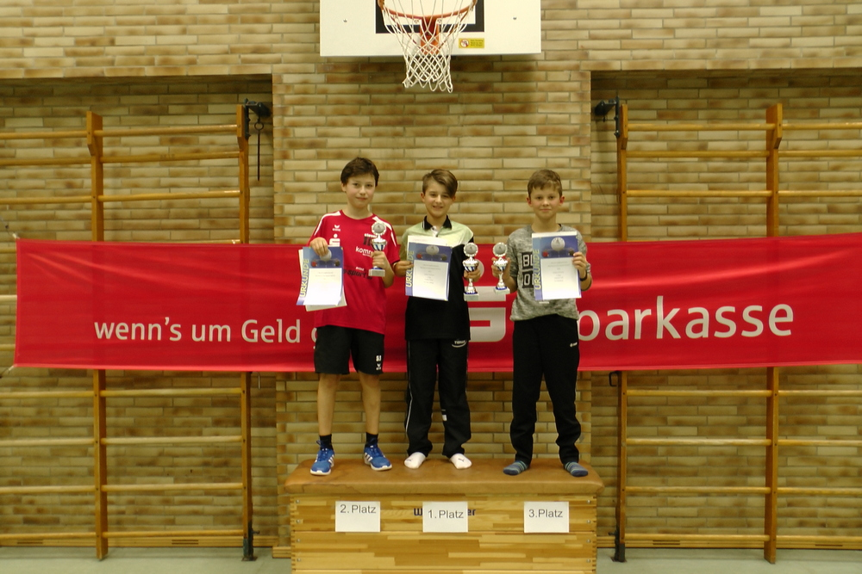
1. Bezirksranglistenturnier am 03.02.2019 in Rosenheim: 3. Platz für Johannes Söll (Schüler B)

Slide 18
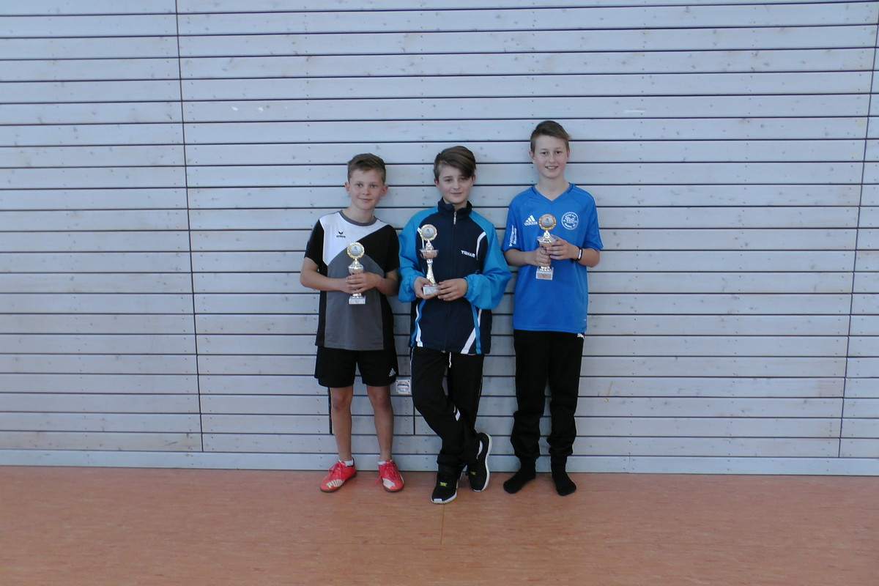
2. Bezirksranglisteturnier am 07.04.2019 in Fridolfing: 3. Platz für Johannes Söll (Schüler B)

Slide 19
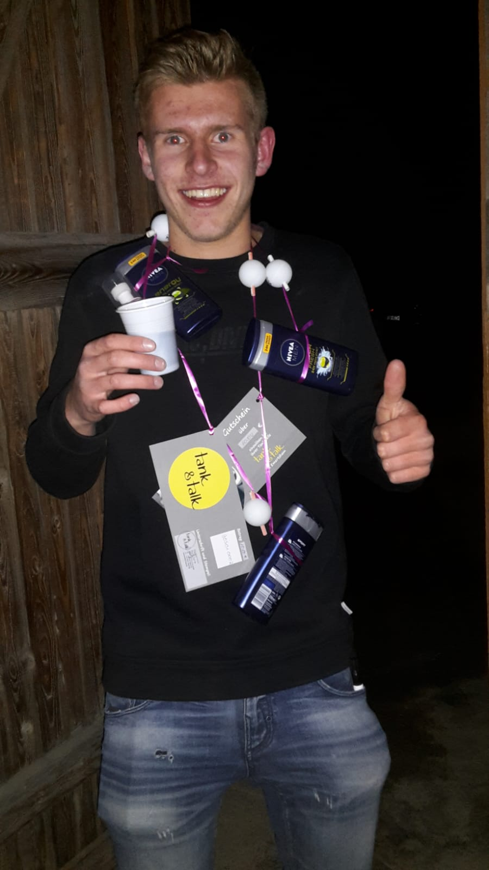
Philipp Latein sein 18. Geburtstag wir wünschen alles Gute

Slide 20
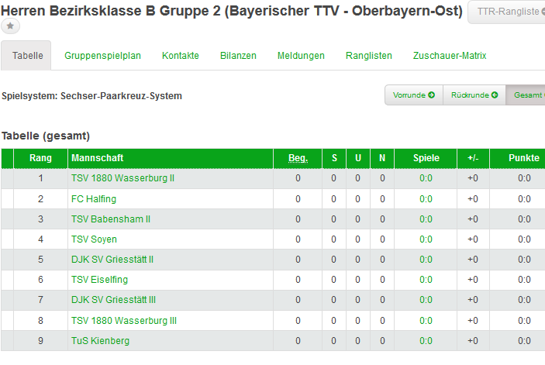
Blick für Saison 2019/2020

Slide 21
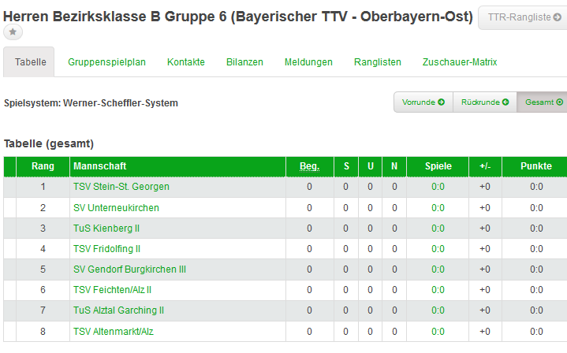
Blick für Saison 2019/2020

Slide 22
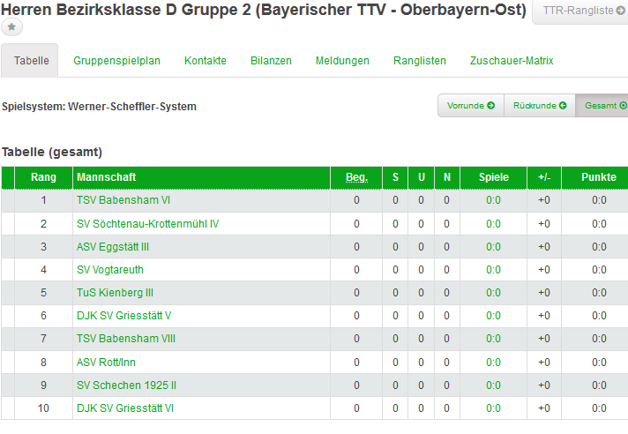
Blick für Saison 2019/2020

Slide 23
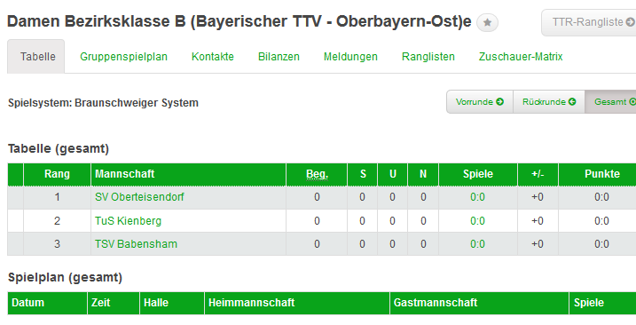
Blick für Saison 2019/2020

Slide 24
Blick für Saison 2019/2020
Termine für Heimspiele:
Jugendmannschaft:
Montags 18:00 Uhr (September bis April)
Erwachsenenmannschaften:
Erste und Dritte Freitags 20:00 Uhr
Zweite Mittwochs 20:00 Uhr (September bis April)
Damenmannschaft:
Turniersamstag für Vor- und Rückrunde

Slide 25
Vorankündigung
Tischtennis Dorfturnier für Hobbyspieler
Am Freitag den 13. September 2019
ca. 19:00 Uhr
Für Damen und Herren!
25

Slide 26
DANKESCHÖÖÖÖÖN!
Dank an die
Vorstandschaft
für die Unterstützung
Der Tischtennis-
Abteilung!
JUGENDTRAINING: Hildegard Hölzl
BETREUUNG DER SPIELE: Alfons Söll, Klaus Günthör
Hildegard Hölzl
26

